Slide 1
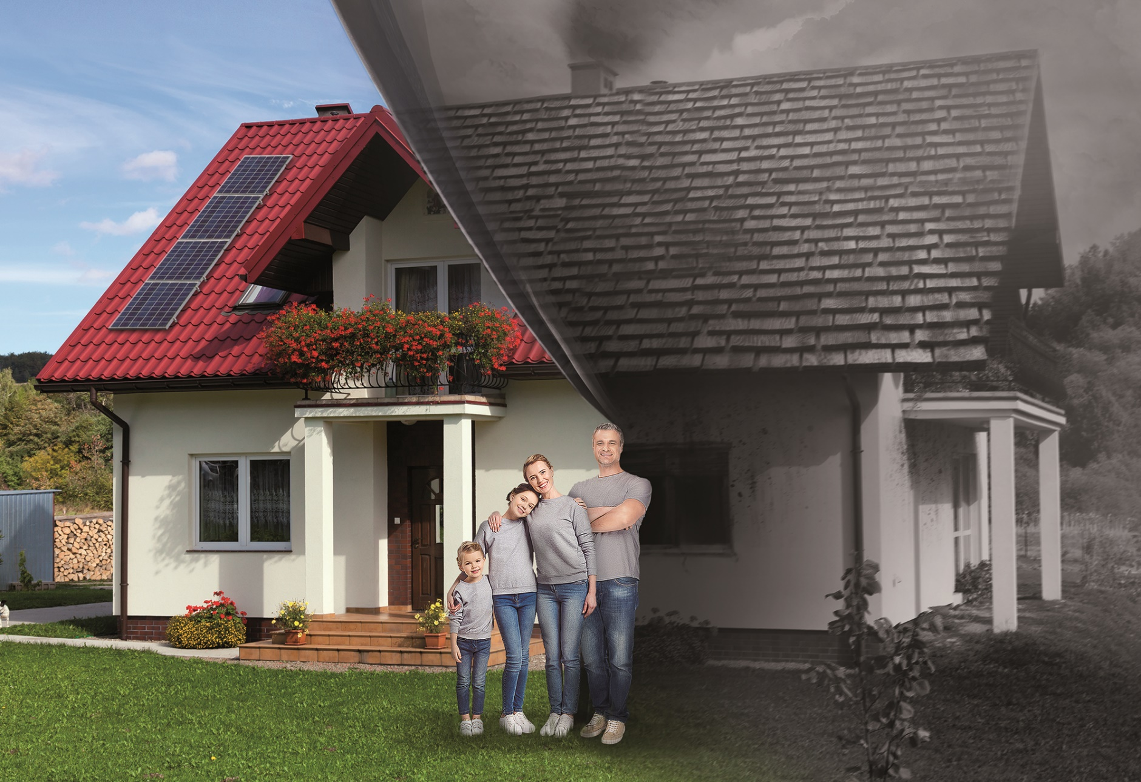




Program priorytetowy „Czyste Powietrze”
projekt realizowany we współpracy Ministerstwa Środowiska i partnerów

Slide 2
Program priorytetowy „Czyste Powietrze”
Cel programu
Poprawa efektywności energetycznej i zmniejszenie emisji pyłów i innych zanieczyszczeń do atmosfery z istniejących jednorodzinnych budynków mieszkalnych lub uniknięcie emisji zanieczyszczeń powietrza, pochodzących z nowo budowanych jednorodzinnych budynków mieszkalnych.
Forma dofinansowania
Dotacja i /lub
Pożyczka
Notes:
W przypadku gdy budynek mieszkalny jest we współwłasności kilku osób dofinansowanie przysługuje tylko jednemu współwłaścicielowi, pod warunkiem wyrażenia zgody przez pozostałych współwłaścicieli tego budynku.
Budynek mieszkalny jednorodzinny (domek jednorodzinny, willa, dom jednorodzinny wolnostojący, dom jednorodzinny w zabudowie bliźniaczej, bliźniak) – budynek wolnostojący albo budynek w zabudowie bliźniaczej, szeregowej lub grupowej, służący zaspokajaniu potrzeb mieszkaniowych, stanowiący konstrukcyjnie samodzielną całość, w którym dopuszcza się wydzielenie nie więcej niż dwóch lokali mieszkalnych albo jednego lokalu mieszkalnego i lokalu użytkowego o powierzchni całkowitej nieprzekraczającej 30% powierzchni całkowitej budynku^{[1]}.
Budynki mieszkalne jednorodzinne, wraz z przeznaczonymi dla potrzeb mieszkańców budynkami garażowymi i gospodarczymi, wchodzą w skład zabudowy jednorodzinnej^{[2]}.
Przypisy:
Art. 3 pkt 2a ustawy z dnia 7 lipca 1994 Prawo budowlane
§ 3 pkt 2 rozporządzenia Ministra Infrastruktury z dnia 12 kwietnia 2002 r. w sprawie warunków technicznych, jakim powinny odpowiadać budynki i ich usytuowanie

Slide 3
Program priorytetowy „Czyste Powietrze”
Kto może ubiegać się o wsparcie
Osoby fizyczne będące właścicielami/ współwłaścicielami jednorodzinnego budynku mieszkalnego, lub wydzielonego w budynku jednorodzinnym lokalu z wyodrębnioną księgą wieczystą.
Osoby fizyczne, które uzyskały zgodę na rozpoczęcie budowy jednorodzinnego budynku mieszkalnego zgodnie z obowiązującymi przepisami ustawy z dnia 7 lipca 1994 r. – Prawo budowlane (Dz. U. z 2018 r. poz. 1202, z późn. zm.) i budynek nie został jeszcze przekazany lub zgłoszony do użytkowania.

Slide 4

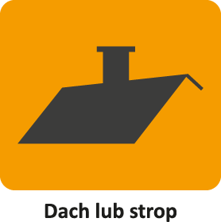
Program priorytetowy Czyste Powietrze
Źródło: www.nfosigw.gov.pl
Notes:
Ocieplenie przegród zewnętrznych budynku oddzielających pomieszczenia ogrzewane od środowiska zewnętrznego, w tym: ścian zewnętrznych, ścian zewnętrznych piwnic ogrzewanych, dachów, stropodachów, stropy nad przejazdami, podłogi na gruncie.
Ocieplenie przegród wewnętrznych budynku oddzielających pomieszczenia ogrzewane od nieogrzewanych, w tym: ścian wewnętrznych, stropów pod nieogrzewanymi poddaszami, stropów nad pomieszczeniami nieogrzewanymi i zamkniętymi przestrzeniami podpodłogowymi.
Wymiana stolarki zewnętrznej w tym: okien, okien połaciowych, drzwi balkonowych, powierzchni przezroczystych nieotwieralnych, drzwi.
Montaż lub modernizacja instalacji wewnętrznych ogrzewania i ciepłej wody użytkowej, w tym montaż zaworów z głowicami termostatycznymi,
Zastosowanie odnawialnych źródeł energii cieplnej i elektrycznej:
kolektory słoneczne;
mikroinstalacje fotowoltaiczne,
z zastrzeżeniem finansowania wyłącznie w formie pożyczki.
Wymiana źródeł ciepła starej generacji opalanych paliwem stałym na potrzeby c.o lub c.o. i c.w.u. na:
węzły cieplne,
kotły na paliwo stałe (węgiel lub biomasa),
systemy ogrzewania elektrycznego,
kotły gazowe kondensacyjne,
pompy ciepła.
Montaż wentylacji mechanicznej wraz z odzyskiem ciepła.

Slide 5
Warunki dofinansowania – aspekty finansowe
Okres, w którym mogą być ponoszone koszty kwalifikowane: od 01.01.2018 r. do 30.06.2029 r.
Maksymalne koszty kwalifikowane, od których jest liczona wysokość dotacji – 53 tys. zł
Minimalna wartość kosztów kwalifikowanych przedsięwzięcia – 7 tys. zł
Oprocentowanie zmienne pożyczki – nie więcej niż WIBOR 12M +70 punktów bazowych
ale nie mniej niż 2% rocznie
Planowany okres spłaty pożyczki: do 15 lat
Możliwa karencja (zwłoka) w spłacie: nie dłużej niż 12miesięcy po zakończenia realizacji przedsięwzięcia
Udział powierzchni, na której prowadzona jest działalność gospodarcza, w całkowitej ogrzewanej powierzchni budynku, pomniejsza koszt kwalifikowany przedsięwzięcia
Notes:
okres finansowania: pożyczka może być udzielona na okres nie dłuższy niż 15 lat; okres finansowania jest liczony od daty pierwszej planowanej wypłaty transzy pożyczki, do daty planowanej spłaty ostatniej raty kapitałowej;
okres karencji: przy udzielaniu pożyczki może być stosowana karencja w spłacie rat kapitałowych liczona od daty wypłaty ostatniej transzy pożyczki, do daty spłaty pierwszej raty kapitałowej, lecz nie dłuższa niż 6 miesięcy od daty zakończenia realizacji przedsięwzięcia (karencja w spłacie pożyczki wlicza się w okres spłaty pożyczki);

Slide 6
Warunki dofinansowania – czas realizacji inwestycji
  Okres realizacji przedsięwzięcia: do 24 miesięcy od daty zawarcia umowy o dofinansowanie, lecz nie później niż do 30.06.2029 r.
  Rozpoczęcie przedsięwzięcia :
  dla wniosków złożonych do 30.06.2019 r. nie wcześniej niż 12 miesięcy przed dniem złożenia wniosku o dofinansowanie
  dla wniosków złożonych od 01.07.2019 r. nie wcześniej niż złożenie wniosku o dofinansowanie (z wyłączeniem dokumentacji projektowej i audytu)
  Przedsięwzięcie nie może zostać zakończone przed dniem złożenia wniosku
  o dofinansowanie; data zakończenia realizacji będzie potwierdzona w ostatnim protokole odbioru podpisanym przez wykonawcę lub w protokole końcowym w przypadku przeprowadzenia kontroli WFOSiGW.
Notes:
koszt wykonania audytu energetycznego pod warunkiem że optymalny zakres prac, będących przedmiotem dokumentacji zostanie zrealizowany w ramach złożonego wniosku o dofinansowanie przedsięwzięcia, nie później, niż do zakończenia wnioskowanego przedsięwzięcia,
koszt wykonania branżowej dokumentacji projektowej, pod warunkiem że prace będące przedmiotem dokumentacji zostaną zrealizowane w ramach złożonego wniosku o dofinansowanie przedsięwzięcia, nie później, niż do zakończenia wnioskowanego przedsięwzięcia.
W przypadku wymiany indywidualnego źródła ciepła realizacja inwestycji może być wspierana jedynie w sytuacji, gdy podłączenie do sieci ciepłowniczej na danym obszarze nie jest możliwe lub nie jest uzasadnione ekonomicznie.
W przypadku, gdy w domu mieszkalnym, w którym realizowane jest przedsięwzięcie jest prowadzona działalność gospodarcza wysokość kosztów kwalifikowanych będzie pomniejszona proporcjonalnie do powierzchni zajmowanej pod działalność gospodarczą.
Przedsięwzięcie nie może być realizowane na nieruchomościach wykorzystanych sezonowo (np. domki letniskowe)

Slide 7
Rodzaje przedsięwzięć dla budynków istniejących
 | Pozwolenie na budowę wydane do 15.12.2002 r., |  | Pozwolenie na budowę wydane po 15.12.2002 r.
 | źródło ciepła jest stare, niespełniające wymagań programu | źródło ciepła jest nowe, spełniające wymagania programu | źródło ciepła jest stare, niespełniające wymagań programu | źródło ciepła jest nowe, spełniające wymagania programu
Wymiana źródła ciepła* na spełniające warunki programu wraz z przyłączami | X |  | X
Docieplanie ścian zewnętrznych i wewnętrznych budynku oddzielających pomieszczenia ogrzewane od środowiska zewnętrznego lub pomieszczeń nieogrzewanych | X | X | X
Wymiana stolarki zewnętrznej | X | X | X
Montaż lub modernizacja instalacji wewnętrznych centralnego ogrzewania i ciepłej wody użytkowej | X | X | X
Zastosowanie instalacji odnawialnych źródeł energii: kolektory słoneczne; mikroinstalacja fotowoltaiczna Uwaga: dofinansowanie jedynie w formie pożyczki do 100% kosztów | X | X | X | X
Montaż wentylacji mechanicznej z odzyskiem ciepła | X | X | X
* wymiana lub montaż indywidualnego źródła ciepła są możliwe gdy podłączenie do sieci ciepłowniczej na danym obszarze nie jest możliwe lub nie jest uzasadnione ekonomicznie

Slide 8
Rodzaje przedsięwzięć dla budynków nowo budowanych
 | Budynek nowo budowany
 | Brak źródła ciepła | Istniejące źródło ciepła spełnia wymagania programu
Zakup i montaż źródła ciepła** spełniającego warunki programu wraz z przyłączami | X
Montaż wentylacji mechanicznej z odzyskiem ciepła | X | X
Zastosowanie instalacji odnawialnych źródeł energii: kolektory słoneczne; mikroinstalacja fotowoltaiczna Uwaga: dofinansowanie jedynie w formie pożyczki do 100% kosztów | X | X
* warunkiem przystąpienia do programu jest spełnianie przez przegrody norm izolacyjności określonych w Warunkach Technicznych obowiązujących od 31.12.2020 r.
** wymiana lub montaż indywidualnego źródła ciepła są możliwe, gdy podłączenie do sieci ciepłowniczej na danym obszarze nie jest możliwe lub nie jest uzasadnione ekonomicznie

Slide 9
Intensywność dofinansowania dla wnioskodawców, którzy nie mogą skorzystać z ulgi termomodernizacyjnej
Grupa | Kwota miesięcznego dochodu / osoba w PLN | Dotacja (procent kosztów kwalifikowanych przewidzianych do wsparcia dotacyjnego) | Pożyczka
 |  |  | uzupełnienie do wartości dotacji | pozostałe koszty kwalifikowane
I | do 600 | do 90% | do 10% | do 100%
II | 601 - 800 | do 80% | do 20% | do 100%
III | 801 - 1 000 | do 70% | do 30% | do 100%
IV | 1 001 - 1 200 | do 60% | do 40% | do 100%
V | 1 201 - 1 400 | do 50% | do 50% | do 100%
VI | 1 401 - 1 600 | do 40% | do 60% | do 100%
VII | powyżej 1 600 | do 30% | do 70% | do 100%
Koszty mikroinstalacji fotowoltaicznej
i kolektorów słonecznych mogą zostać dofinansowane w 100% wyłącznie
w formie pożyczki.
Intensywność dofinansowania dotacyjnego jest określona na podstawie średniego miesięcznego dochodu na osobę w gospodarstwie domowym wnioskodawcy.
Kwota ta jest określona we wniosku
o dofinansowanie; zmiana kwoty miesięcznego dochodu w trakcie oceny wniosku lub w trakcie realizacji przedsięwzięcia nie wpływa na zmianę intensywności dofinansowania.

Slide 10
Intensywność dofinansowania dla wnioskodawców, którzy będą mogli skorzystać z ulgi termomodernizacyjnej
Grupa | Kwota miesięcznego dochodu / osoba w PLN | Dotacja | Pożyczka |  | Kwota rocznego dochodu wnioskodawcy w PLN
 |  | (procent kosztów kwalifikowanych przewidzianych do wsparcia dotacyjnego) | uzupełnienie do wartości dotacji | pozostałe koszty kwalifikowane
I | do 600 | do 90% | do 10% | do 100% | Nie dotyczy
II | 601 - 800 | do 80% | do 20% | do 100%
III | 801 - 1 000 | do 67% | do 33% | do 100%
IV | 1 001 - 1 200 | do 55% | do 45% | do 100%
V | 1 201 - 1 400 | do 43% | do 57% | do 100%
VI | 1 401 - 1 600 | do 30% | do 70% | do 100%
VII | powyżej 1 600 | do 18% | do 82% | do 100% | do 85 528
 |  | do 15% | do 85% | do 100% | od 85 529 do 125 528
 |  | do 0% | do 100% | do 100% | powyżej 125 529
Koszty mikroinstalacji fotowoltaicznej
i kolektorów słonecznych mogą zostać dofinansowane w 100% wyłącznie
w formie pożyczki.
Intensywność dofinansowania dotacyjnego jest określona na podstawie średniego miesięcznego dochodu na osobę w gospodarstwie domowym wnioskodawcy.
Kwota ta jest określona we wniosku
o dofinansowanie; zmiana kwoty miesięcznego dochodu w trakcie oceny wniosku lub w trakcie realizacji przedsięwzięcia nie wpływa na zmianę intensywności dofinansowania.

Slide 11
Ważne informacje
  Przedsięwzięcie nie może być realizowane w budynkach wykorzystywanych sezonowo (np. domki letniskowe)
  Nowo montowane kotły na paliwo stałe (biomasę/węgiel ) muszą spełniać wymogi rozporządzenia Komisji (UE) 2015/1189 (ekoprojekt)
  Kotły na paliwa gazowe i olej opałowy do celów grzewczych muszą spełniać wymogi klasy efektywności energetycznej minimum A
  Pompy ciepła do celów grzewczych muszą spełniać wymogi klasy efektywności energetycznej minimum A+
  Zmodernizowane przegrody zewnętrzne (ściany, okna, drzwi) muszą spełniać normy określone w Warunkach Technicznych, obowiązujących od 31.12.2020 r.
  Koszty poniesione na przedsięwzięcie w lokalu mieszkalnym, który został wyodrębniony po 1 stycznia 2019r. z istniejącego jednorodzinnego budynku mieszkalnego są kwalifikowane w ramach maksymalnej wartości kosztów kwalifikowalnych przypadającej na cały budynek
  Wizytacji końcowej podlegać będą wszystkie przedsięwzięcia realizowane w całości lub w części siłami własnymi i nie mniej niż
  15 % zadań zakończonych wybranych na podstawie próby określonej według zasad obowiązujących w WFOŚiGW
Notes:
Klasy efektywności energetycznej określone są w Rozporządzeniu delegowanym Komisji (UE) nr 811/2013 z dnia 18 lutego 2013 r., uzupełniającym dyrektywę Parlamentu Europejskiego i Rady 2010/30/UE w odniesieniu do etykiet efektywności energetycznej dla ogrzewaczy pomieszczeń, ogrzewaczy wielofunkcyjnych, zestawów zawierających ogrzewacz pomieszczeń, regulator temperatury i urządzenie słoneczne oraz zestawów zawierających ogrzewacz wielofunkcyjny, regulator temperatury i urządzenie słoneczne

Slide 12
Ważne informacje
  Warunki dla wszystkich budynków
  W przypadku montażu indywidualnego źródła ciepła realizacja inwestycji może być wspierana jedynie w sytuacji, gdy podłączenie do sieci ciepłowniczej na danym obszarze nie jest możliwe lub nie jest uzasadnione ekonomicznie
  Warunkiem montażu kotła opalanego węglem, a od 01.07.2019 r. wszystkich kotłów na paliwo stałe jest brak możliwości podłączenia lub brak uzasadnienia ekonomicznego podłączenia do sieci ciepłowniczej lub sieci dystrybucji gazu
  Warunki dla nowych budynków
  W budynku nowo budowanym finansowany jest jedynie zakup i montaż źródła ciepła wraz
  z przyłączami, instalacja wentylacji mechanicznej z odzyskiem ciepła oraz mikroinstalacja fotowoltaiczna i kolektory słoneczne
  Wymiana źródła ciepła jest możliwa jedynie w przypadku, gdy przegrody spełniają/ będą spełniać normy określone w Warunkach Technicznych, obowiązujących od 31.12.2020 r.
  Wydatki muszą zostać poniesiona do 31 grudnia 2019 r.
Notes:
okres finansowania: pożyczka może być udzielona na okres nie dłuższy niż 15 lat; okres finansowania jest liczony od daty pierwszej planowanej wypłaty transzy pożyczki, do daty planowanej spłaty ostatniej raty kapitałowej;
Klasy efektywności energetycznej określone są w Rozporządzeniu delegowanym Komisji (UE) nr 811/2013 z dnia 18 lutego 2013 r., uzupełniającym dyrektywę Parlamentu Europejskiego i Rady 2010/30/UE w odniesieniu do etykiet efektywności energetycznej dla ogrzewaczy pomieszczeń, ogrzewaczy wielofunkcyjnych, zestawów zawierających ogrzewacz pomieszczeń, regulator temperatury i urządzenie słoneczne oraz zestawów zawierających ogrzewacz wielofunkcyjny, regulator temperatury i urządzenie słoneczne
okres karencji: przy udzielaniu pożyczki może być stosowana karencja w spłacie rat kapitałowych liczona od daty wypłaty ostatniej transzy pożyczki, do daty spłaty pierwszej raty kapitałowej, lecz nie dłuższa niż 6 miesięcy od daty zakończenia realizacji przedsięwzięcia (karencja w spłacie pożyczki wlicza się w okres spłaty pożyczki);

Slide 13
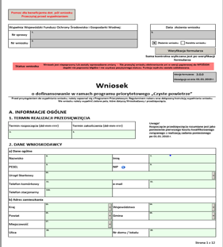
Efekty programu w województwie świętokrzyskim
  Do 25 lutego 2019 r do WFOŚiGW w Kielcach wpłynęło ponad 2 000 wniosków.
  Z czego :
  ok. 77% dotyczył budynków istniejących, a
  ok. 23% budynków nowo budowanych

Slide 14
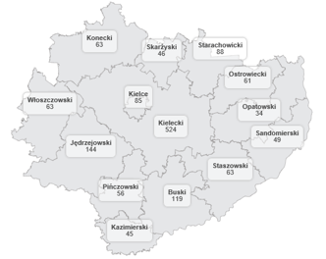
Liczba wniosków o dotacje z Programu Czyste Powietrze w roku 2018 r.

Slide 15
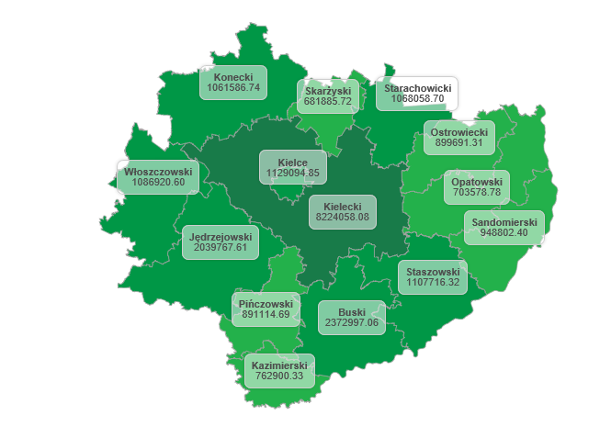
Wartość dotacji z Programu Czyste Powietrze w roku 2018 r.

Slide 16
Ogólnopolski system wsparcia doradczego dla sektora publicznego, mieszkalnictwa oraz przedsiębiorców w zakresie efektywności energetycznej oraz OZE
CEL OGÓLNY PROJEKTU
Wsparcie projektów przyczyniających się do realizacji pakietu
klimatyczno-energetycznego UE 20/20/20
CELE SZCZEGÓŁOWE PROJEKTU DORADCZEGO
Zwiększenie świadomości w zakresie rozwoju gospodarki niskoemisyjnej
Wsparcie gmin w przygotowaniu i wdrażaniu Planów Gospodarki Niskoemisyjnej PGN
Wsparcie w przygotowaniu i wdrażaniu inwestycji w zakresie efektywności energetycznej i OZE

Slide 17
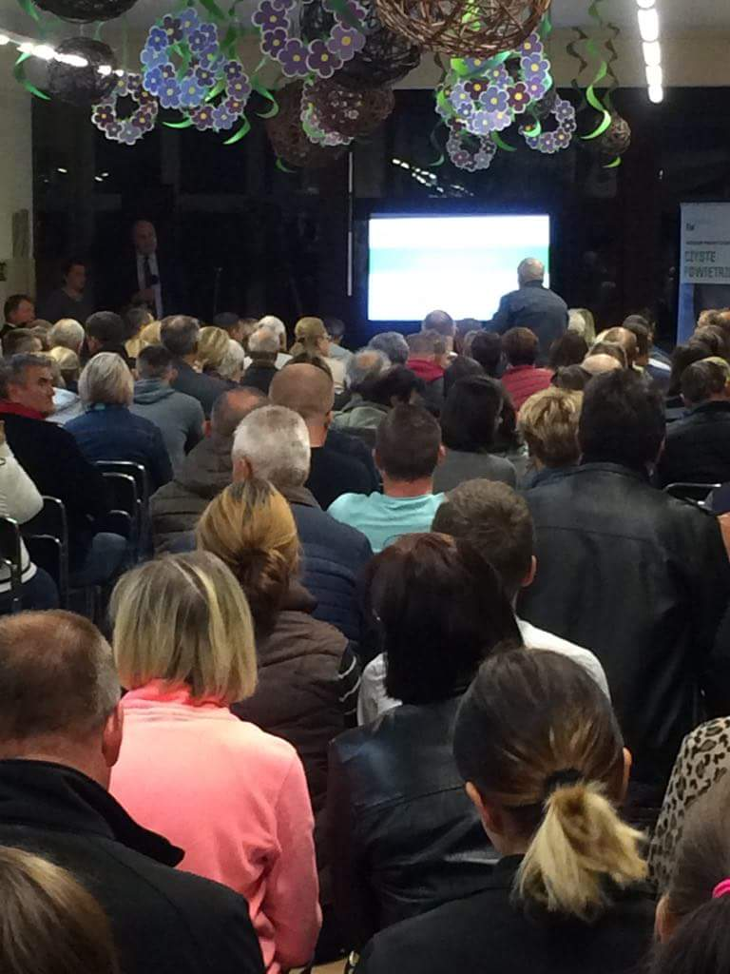
Szkolenia z zakresu programu Czyste Powietrze
Doradcy Energetyczni z WFOŚiGW w Kielcach w okresie wrzesień-październik 2018 r. przeprowadzili ok. 70 szkoleń i przeszkolili ponad 5000 mieszkańców województwa.
Na prośbę władz samorządowych szkolenia nadal są prowadzone.

Slide 18
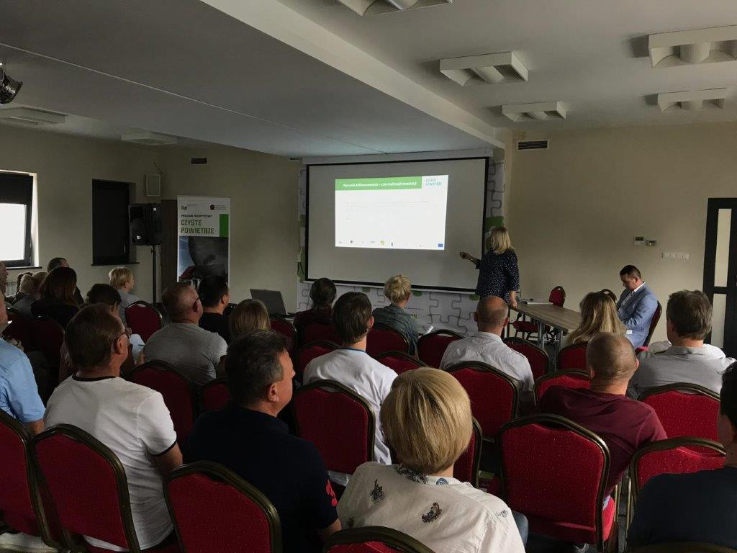
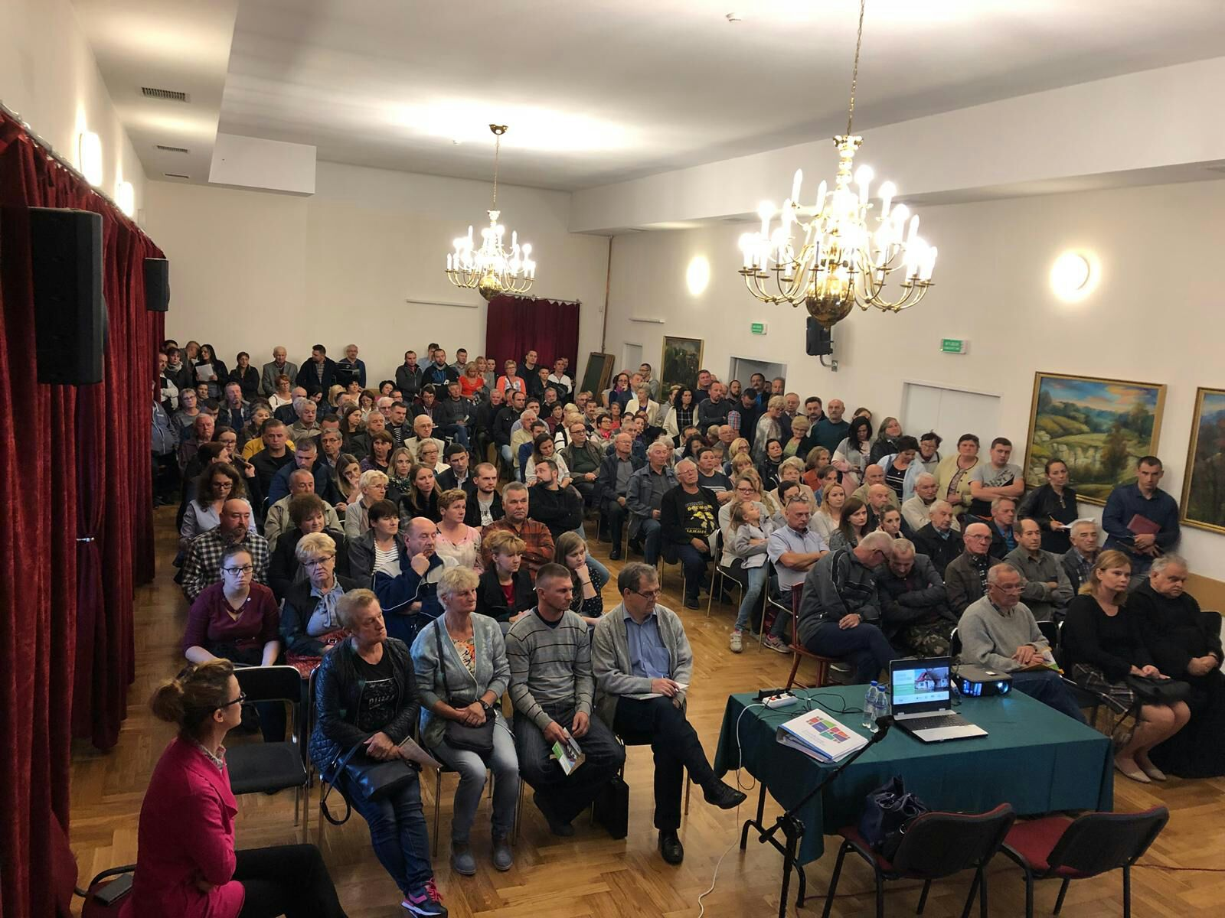

Slide 19
Dziękuję za uwagę
        DZIĘKUJĘ ZA UWAGĘ
        i zapraszam do pytań
Notes:
Dyskusja - pytania do prowadzącego
Eksperci przygotowując się do poprowadzenia spotkania będą mogli dodatkowo skorzystać z materiałów przygotowanych przez resort środowiska, w tym zbioru najczęściej zadawanych przez społeczeństwo pytań i przygotowanych przez Ministerstwo odpowiedzi.
Ponadto, na każdym spotkaniu będą dystrybuowane specjalnie przygotowane na ten cel materiały informacyjno-edukacyjne z odniesieniem do strony internetowej Ministerstwa Środowiska poświęconej projektowi www.mos.gov.pl/czystepowietrze
Zakończenie spotkania
W szczególności Ekspert powinien podkreślić, gdzie uczestnicy danego spotkania mogą uzyskać pomoc przy ubieganiu się o dofinansowanie, wskazać konkretny WFOŚiGW bądź oddział BOŚ Banku (adres, infolinia).

